Slide 1
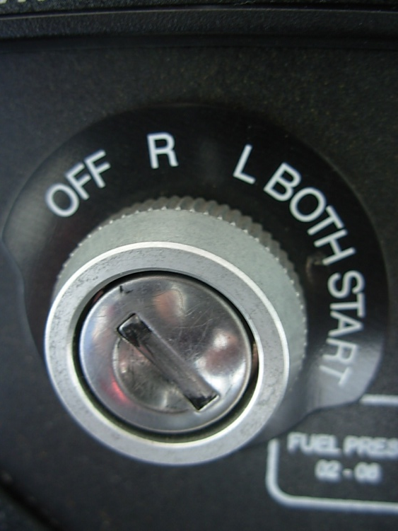
LA VISITE PREVOL AUTOGIRE
Avant toutes choses s’assurer que les contacts d’allumages soient sur
OFF

Slide 2
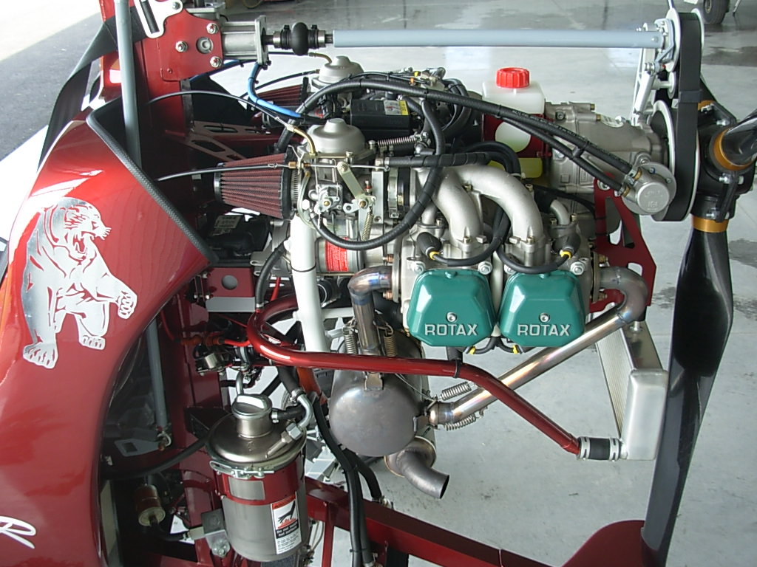
Plaque constructeur
N° de série

Slide 3
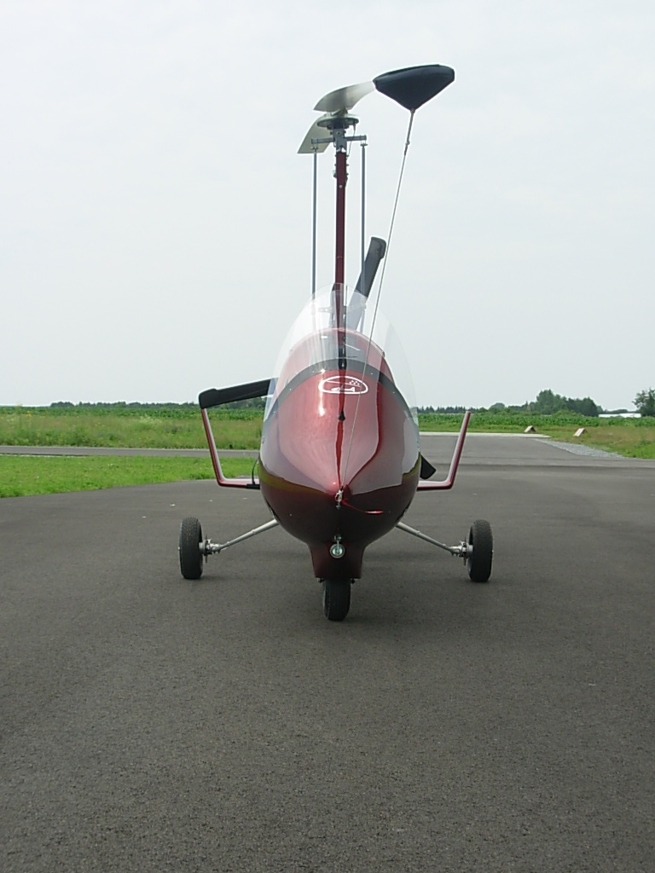
Symétrie du
Train d’atterrissage

Slide 4
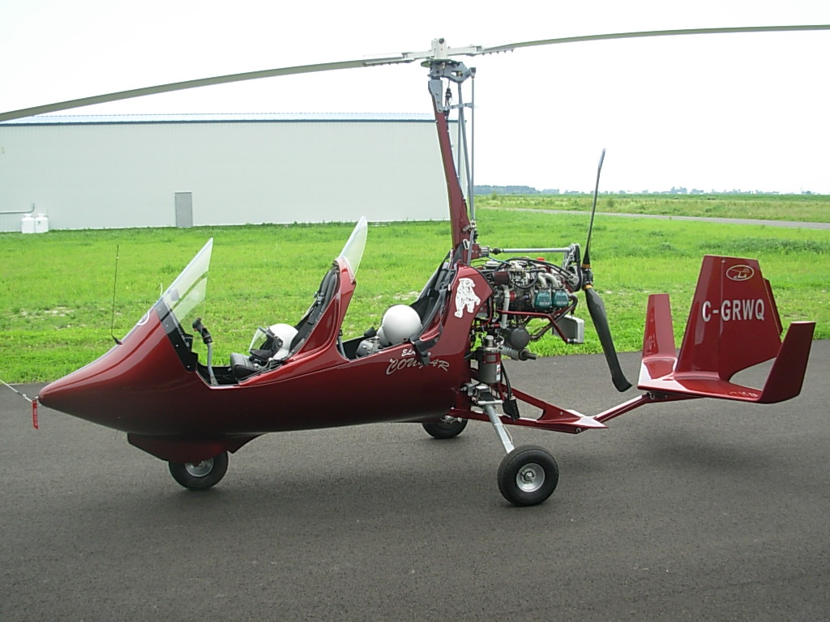
Propreté des pales
Aspect général complet de l’autogire

Slide 5
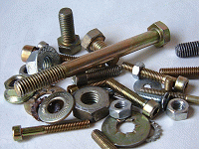
Circuit d’essence

Slide 6
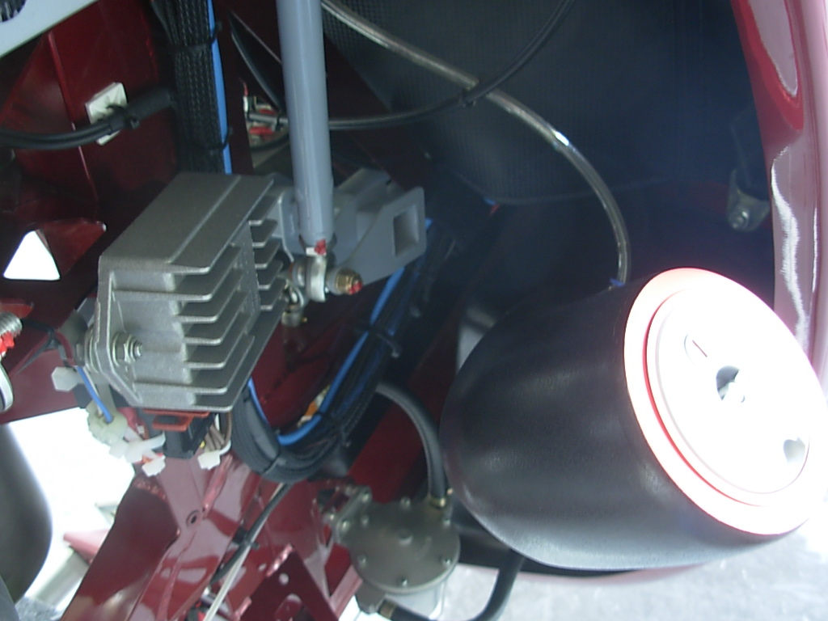
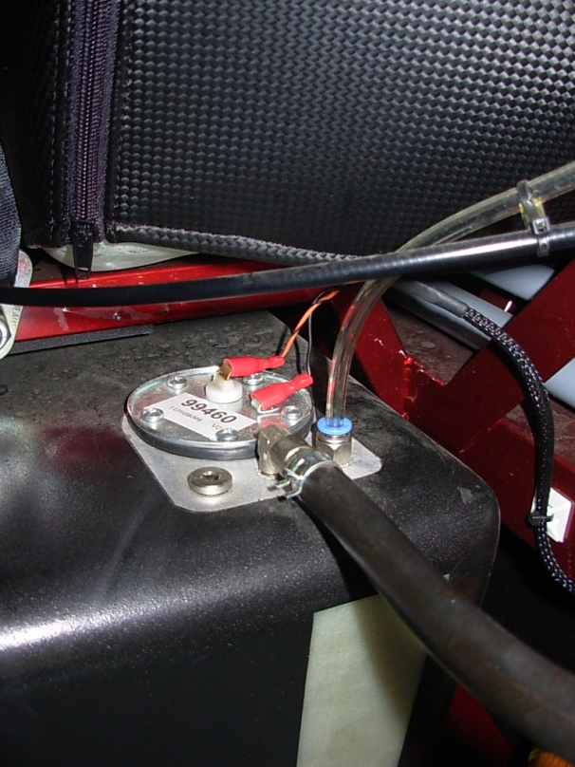
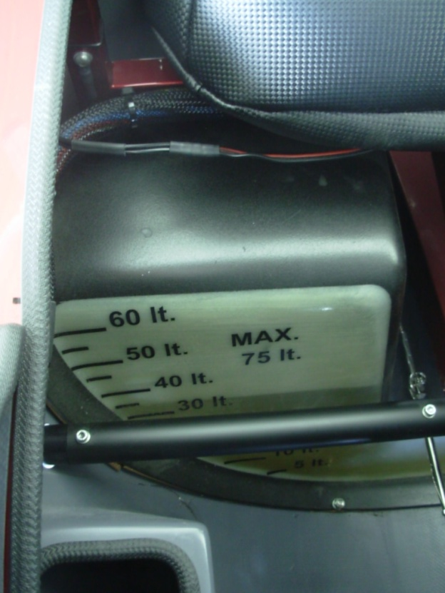
Niveau d’essence, mise à l’air libre du réservoir
Colliers et durite

Slide 7
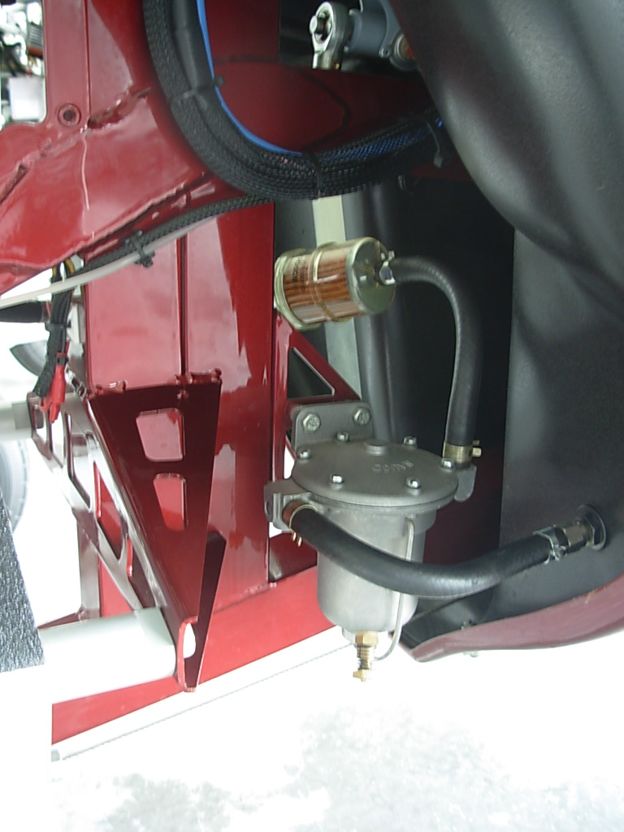
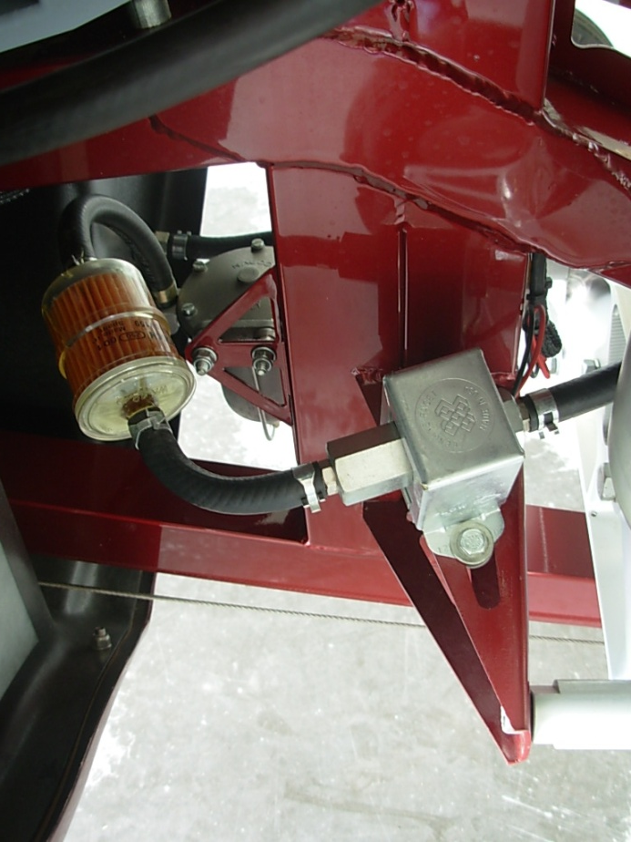
Etat des colliers et filtre, pas de fuites
Purge, état des durites,
Fixation pompe électrique

Slide 8
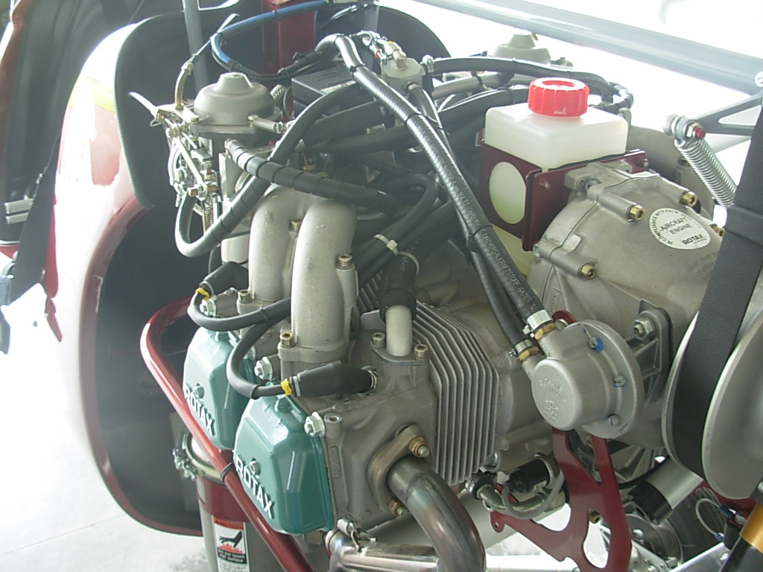
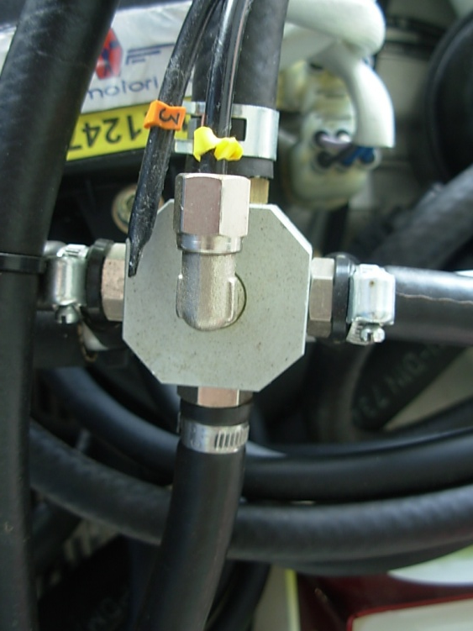
Pompe à essence
Fixation et visserie
Etat des durites et colliers,
Pas de fuites, répartiteur

Slide 9
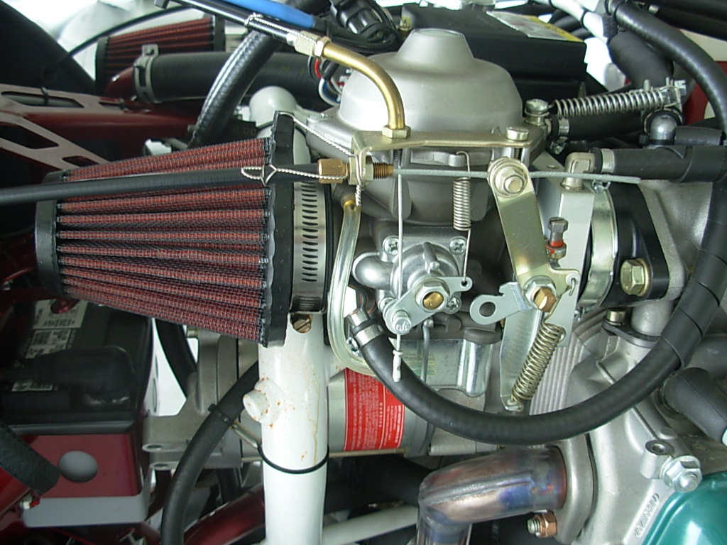
Fixation et état bride d’admission, colliers, ressorts, vis de ralenti
Propreté filtre à air, fixation, câbles, starter, accélérateur, freinage

Slide 10
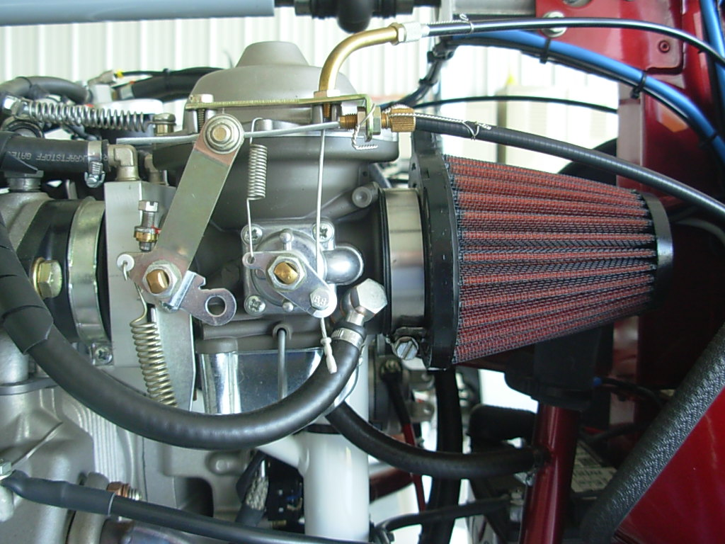
Propreté filtre à air, fixation, câbles starter, accélérateur, freinage
Fixation et état bride d’admission, colliers, ressorts, vis de ralenti

Slide 11
Circuit d’huile

Slide 12
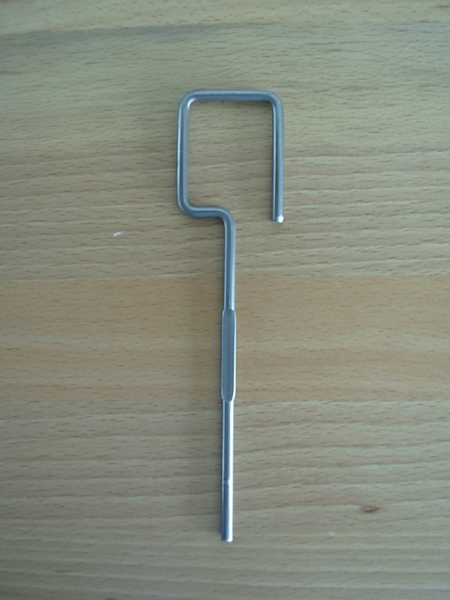
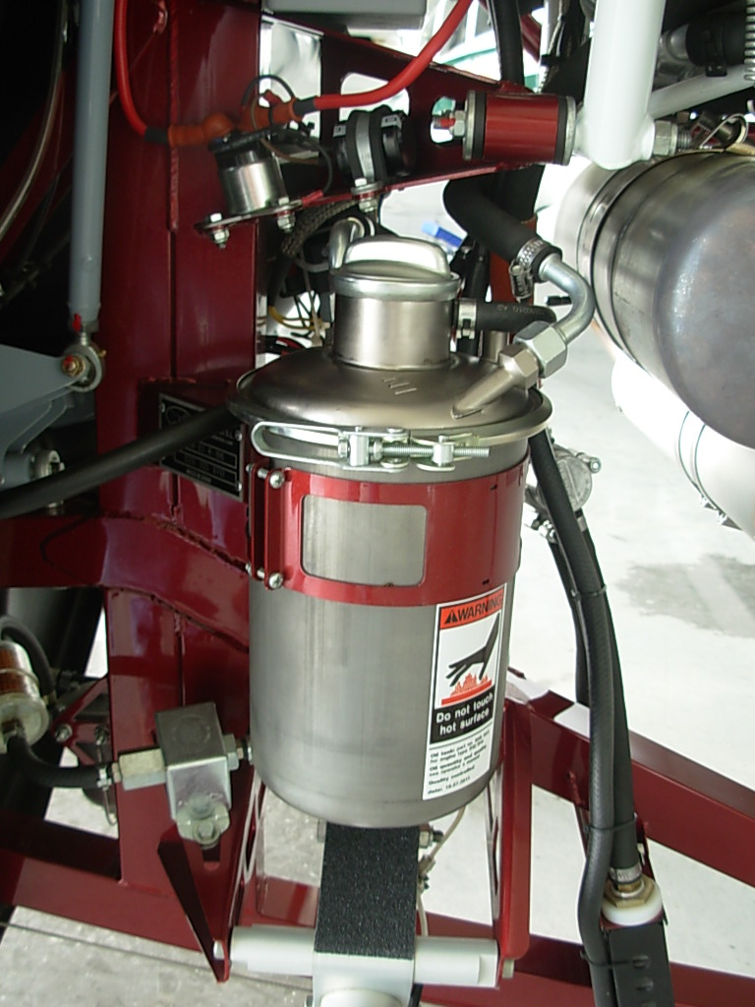
Niveau maxi
Niveau mini
Jauge
d’huile
Fixation bourriche d’huile, niveau , colliers et durites, reniflard, pas de fuites

Slide 13
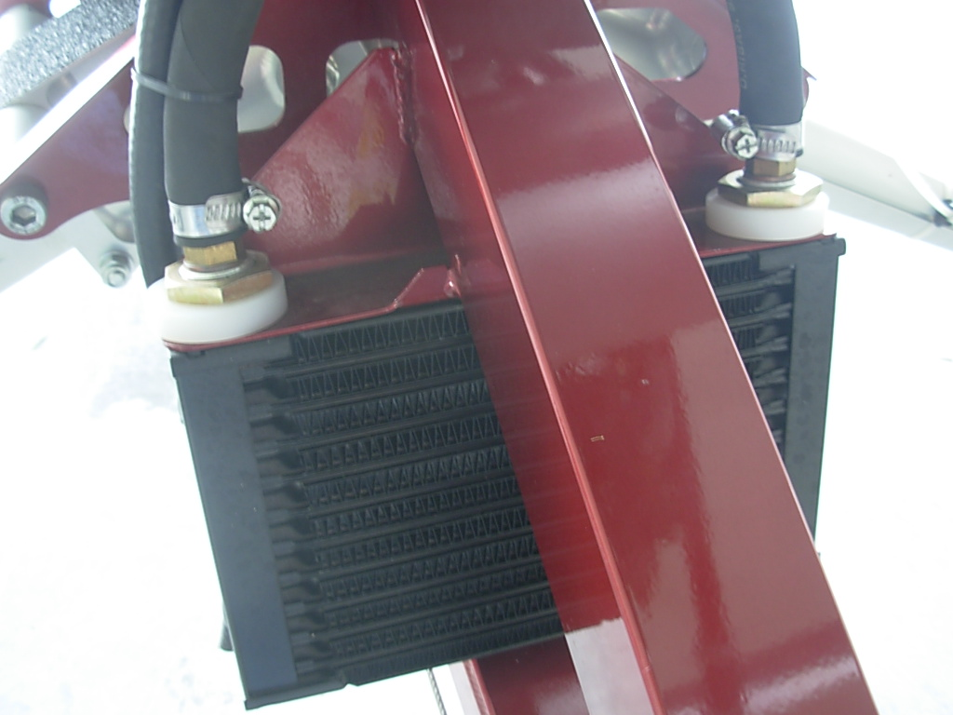
Fixation radiateur d’huile, colliers et durites, propreté

Slide 14
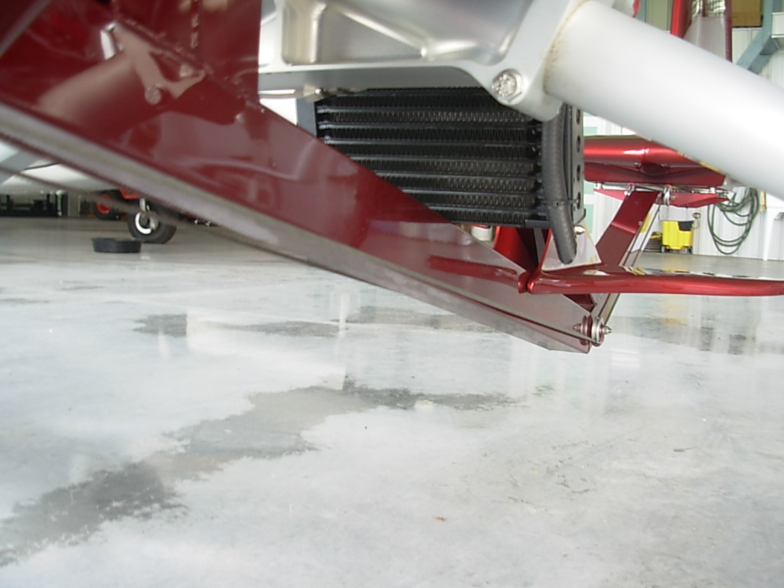
propreté du radiateur, reniflard

Slide 15
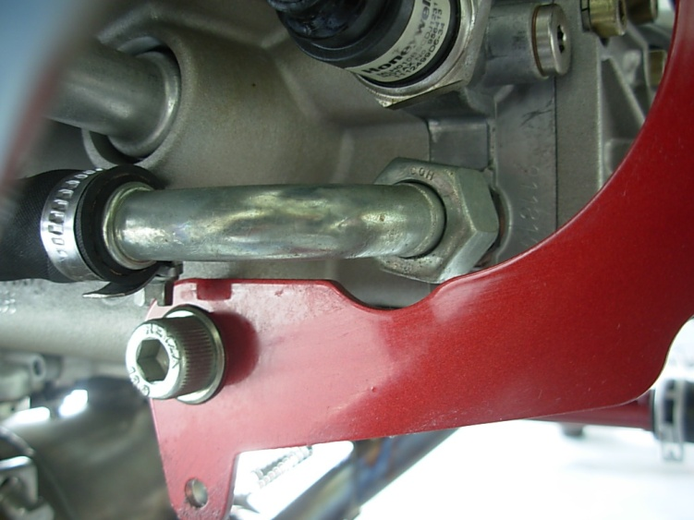
Circuit d’huile, (aller) pas de fuites, colliers et durite

Slide 16
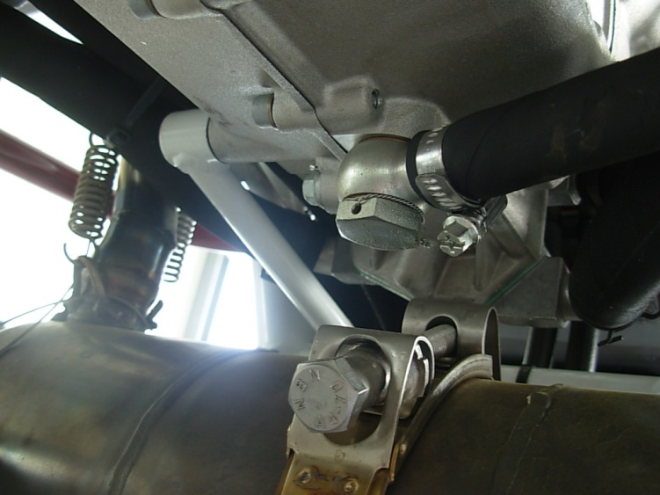
Circuit d’huile(retour),pas de fuites , freinage vis, colliers et durites

Slide 17
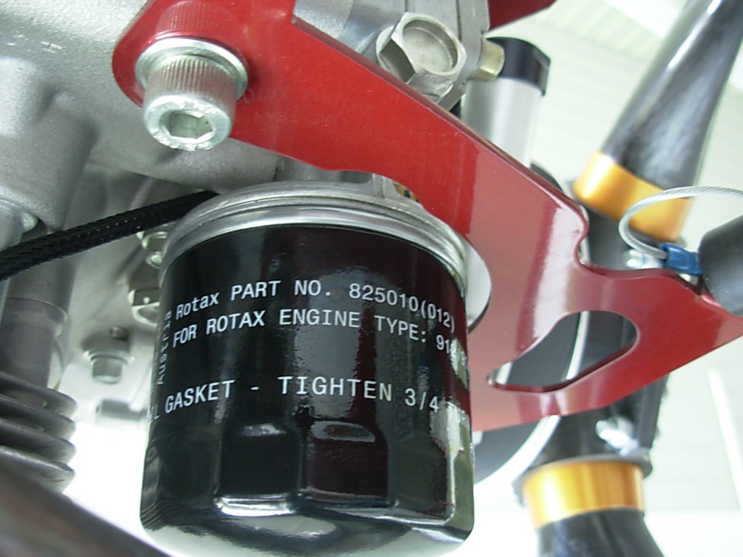
Pas de fuites sous le filtre à huile

Slide 18
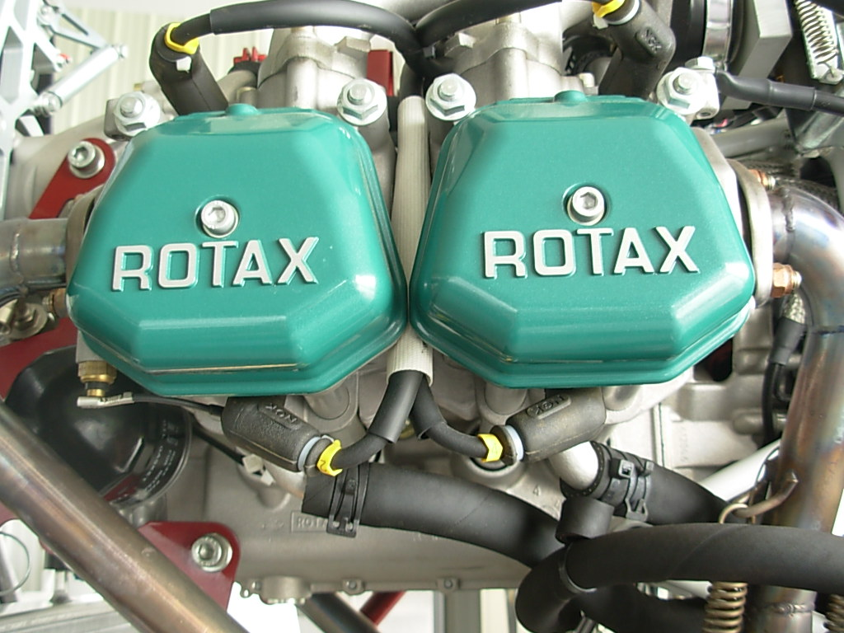
Pas de fuites sous les couvre culasses,(4)

Slide 19
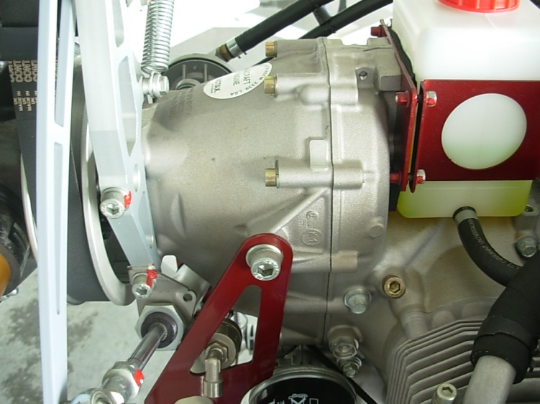
Visserie réducteur, pas de fuites

Slide 20
Circuit de refroidissement

Slide 21
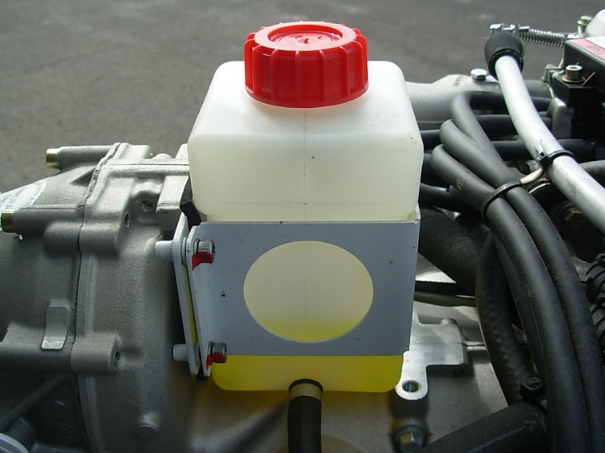
Niveau, fixation, colliers, état des durites, Pas de fuites

Slide 22
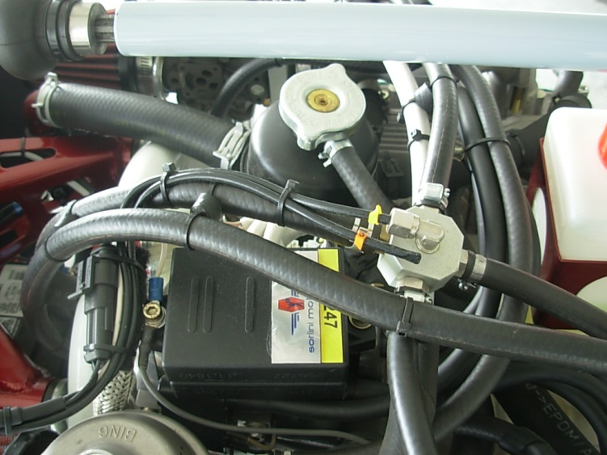
Durites et colliers, pas de fuites,
Bouchon propre

Slide 23
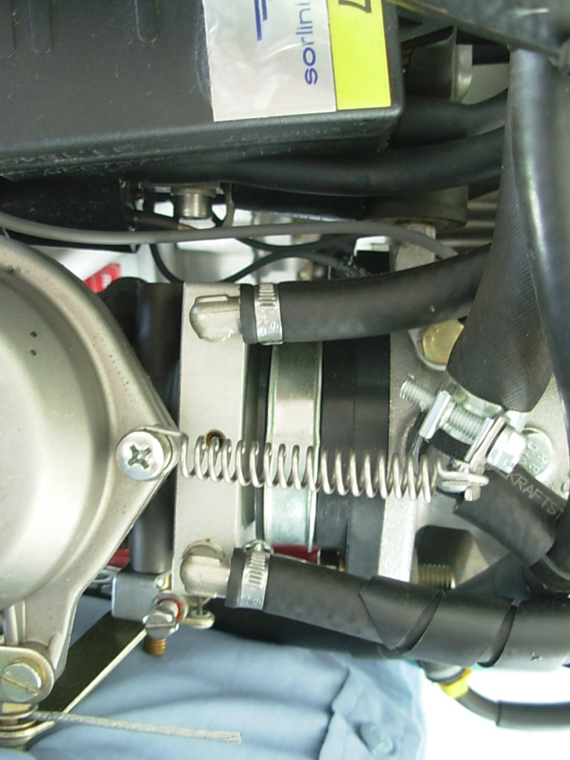
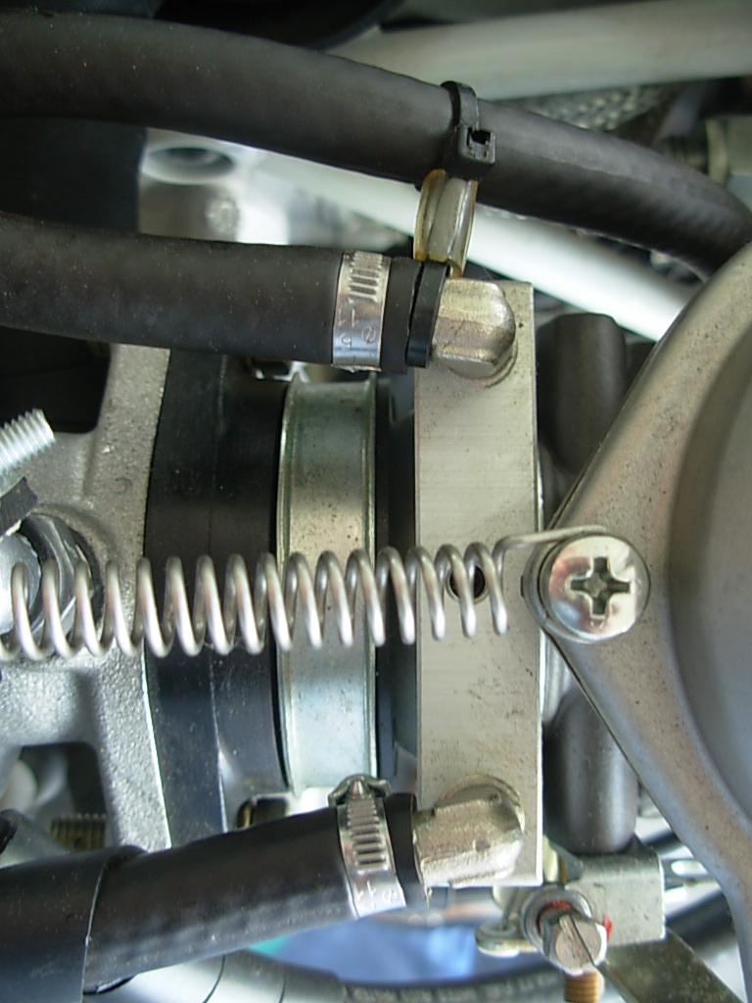
Réchauffe carburateur, colliers et durites, pas de fuites

Slide 24
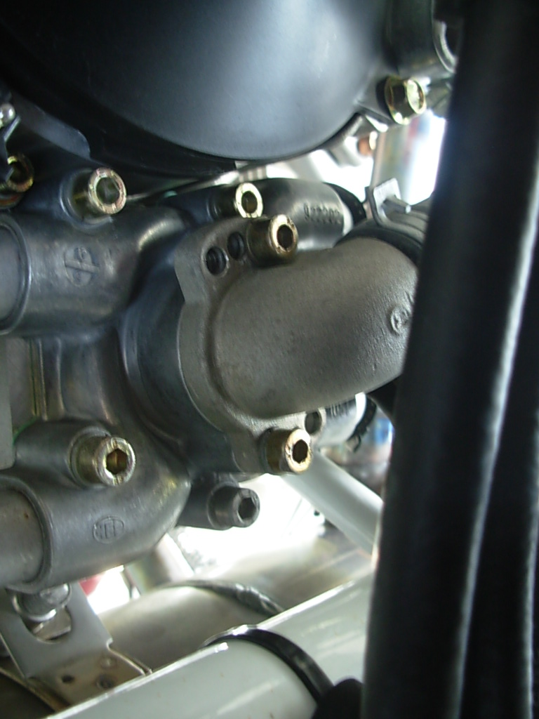
Fixation carter de pompe à eau, collier et durites, pas de fuites

Slide 25
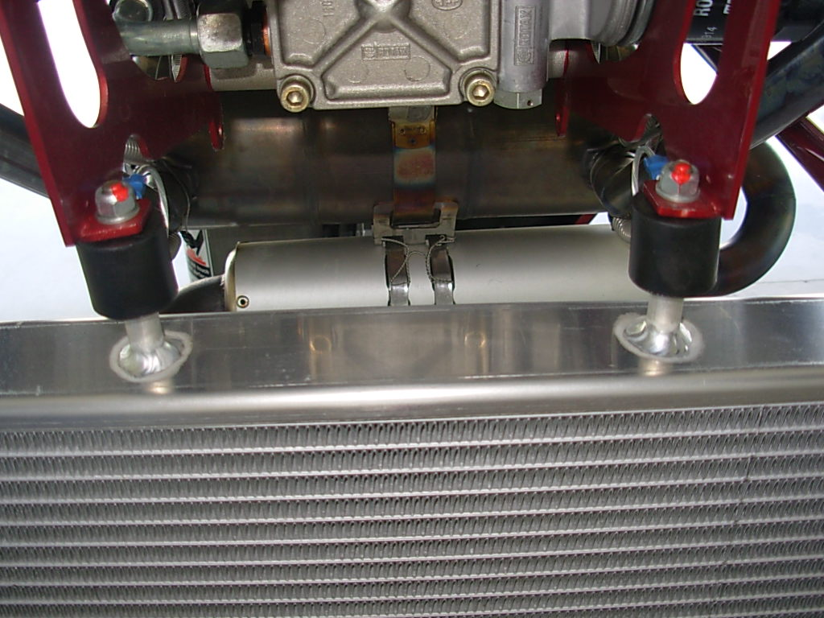
Fixations du radiateur d’eau, câble de sureté, silentblocs, soudures

Slide 26
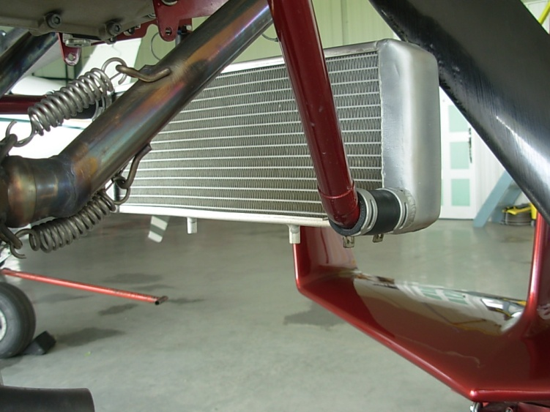
Propreté du radiateur, pas de fuites, freinage, colliers et durites

Slide 27
Circuit électrique

Slide 28
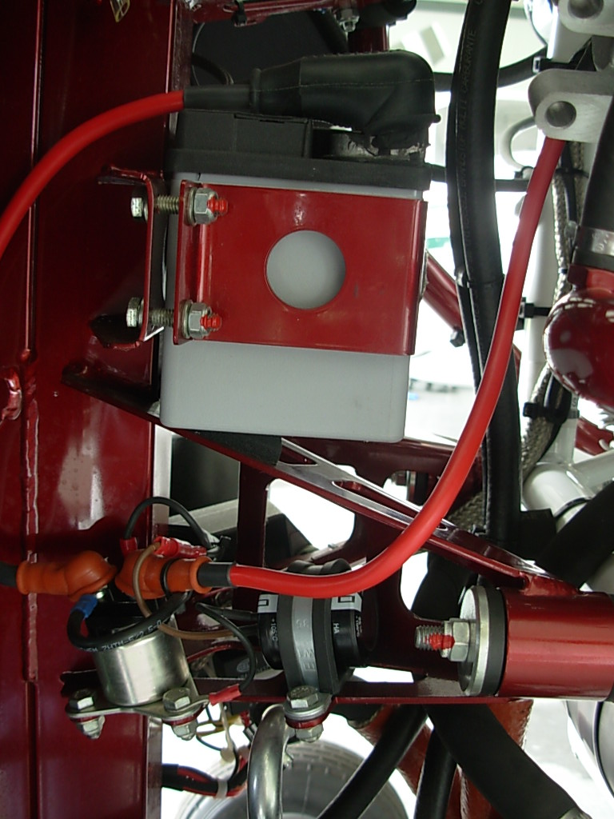
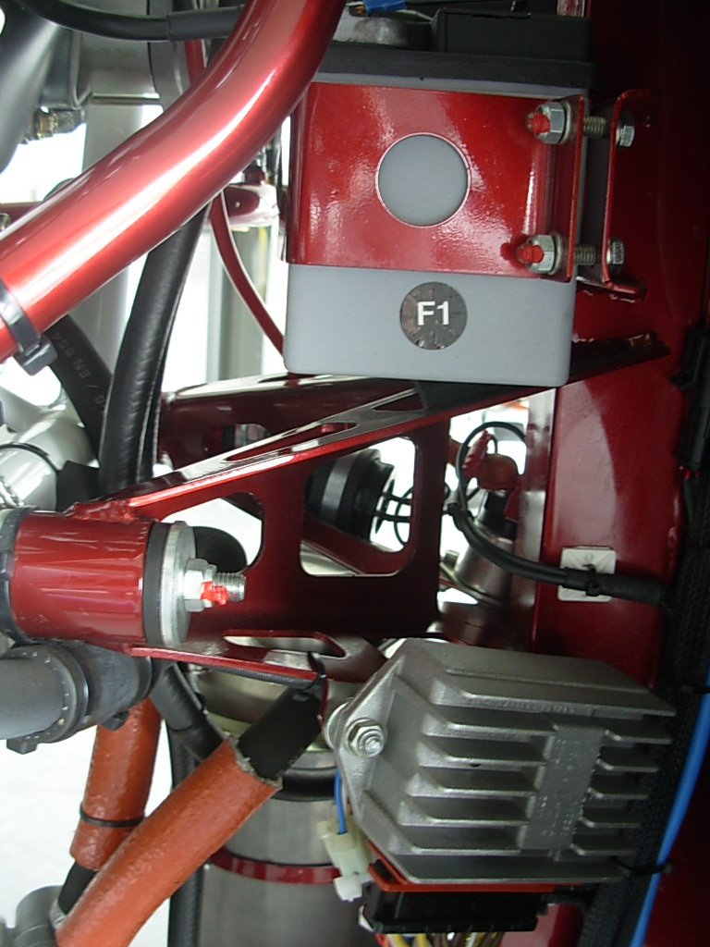
État et fixation batterie, pas de fils craquelés ou abimés, fixation régulateur, condensateur

Slide 29
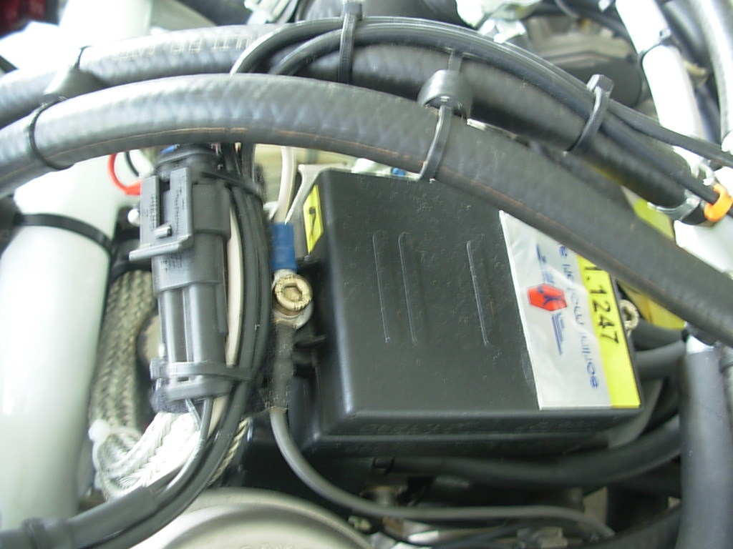
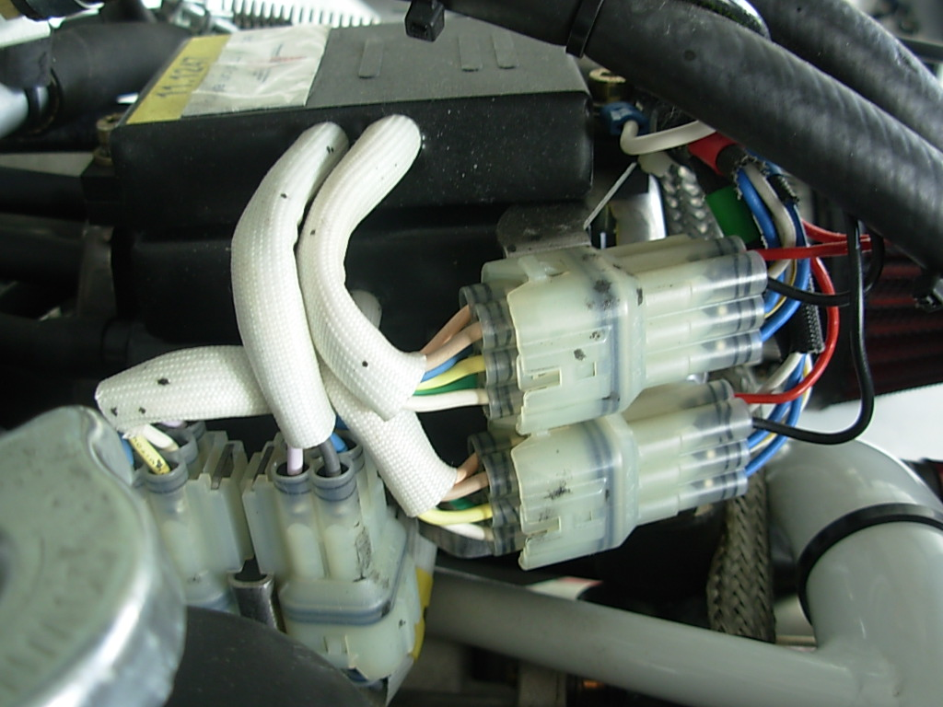
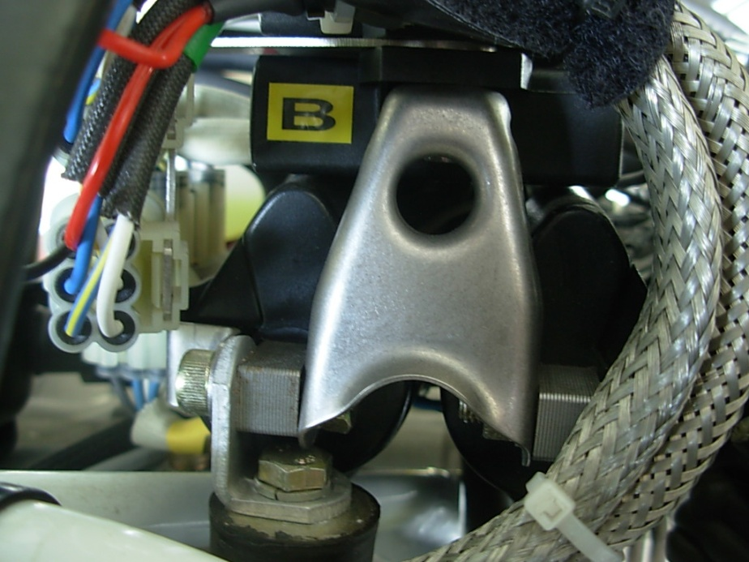
Fixation boitier électronique, bobines, pas de fils craquelés ou abimés

Slide 30
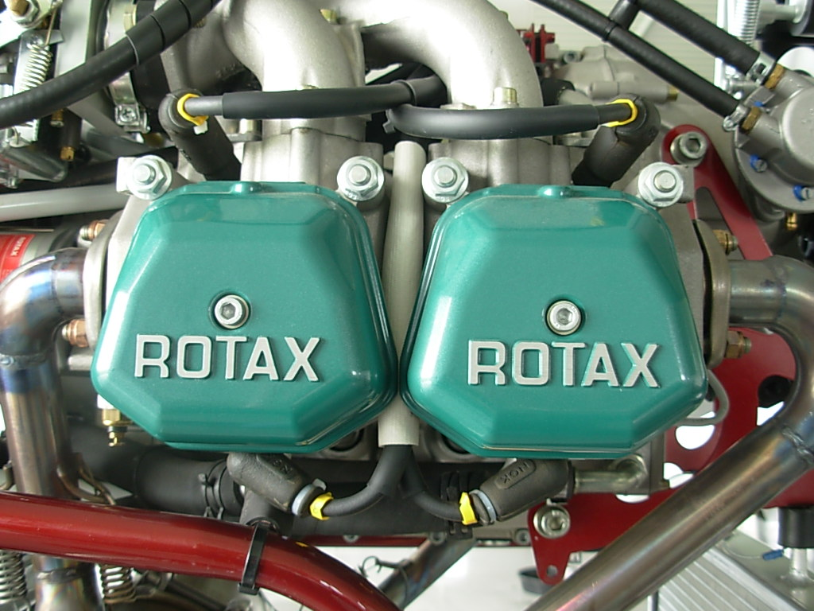
Pas de jeu aux bougies(8) , anti parasites en place, fils non craquelés ou abimés

Slide 31
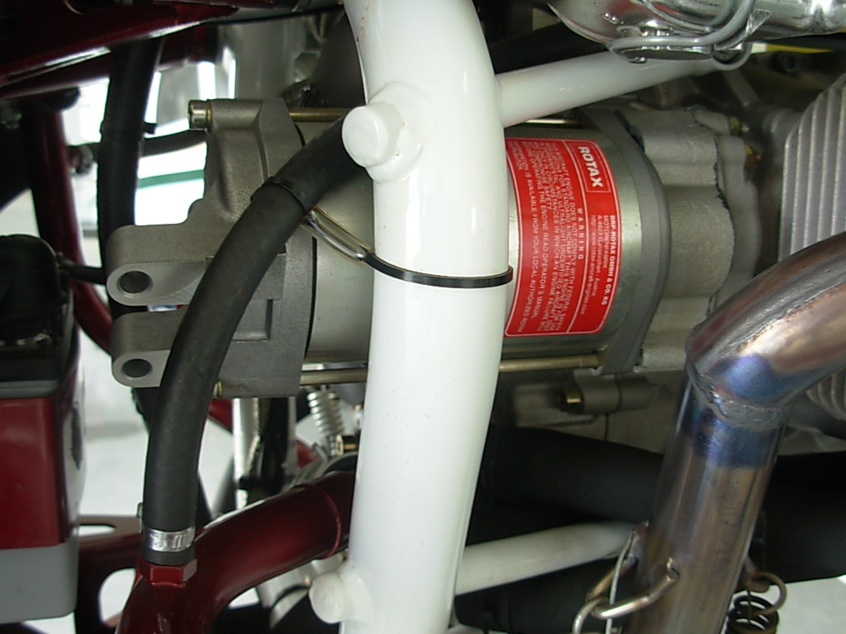
Fixation démarreur, alimentation

Slide 32
Echappement

Slide 33
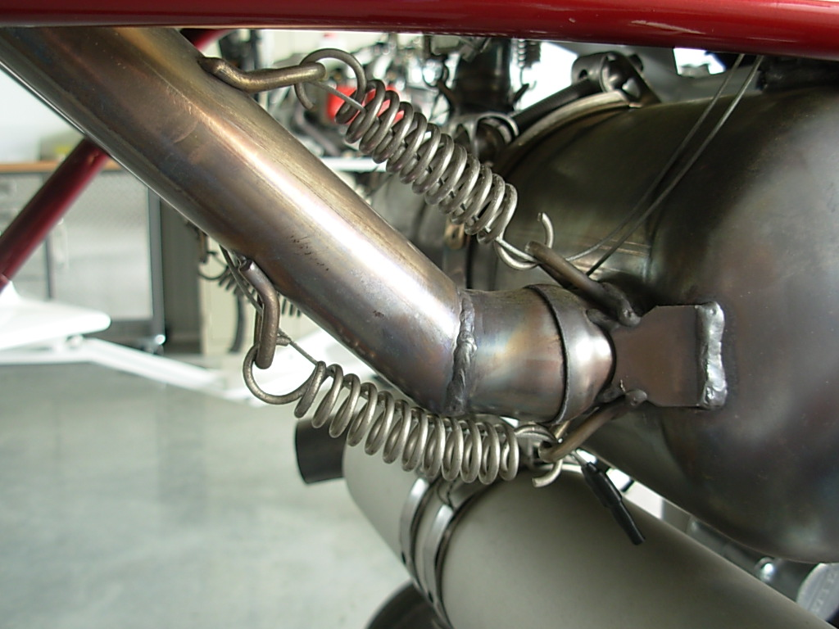
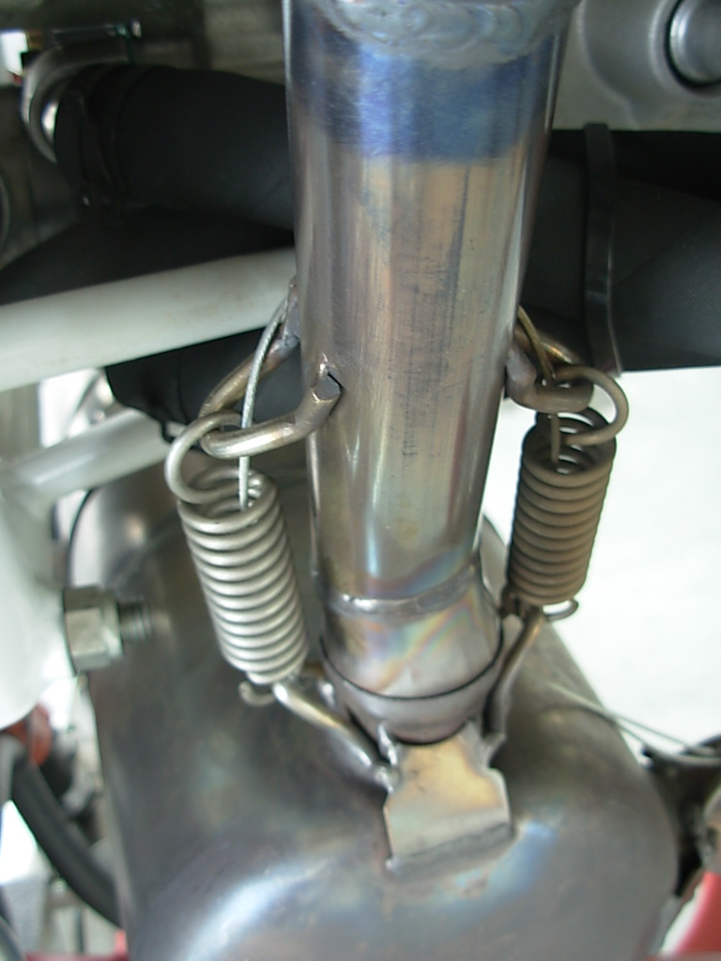
Etat des ressorts, état du câble de freinage, état des soudures

Slide 34
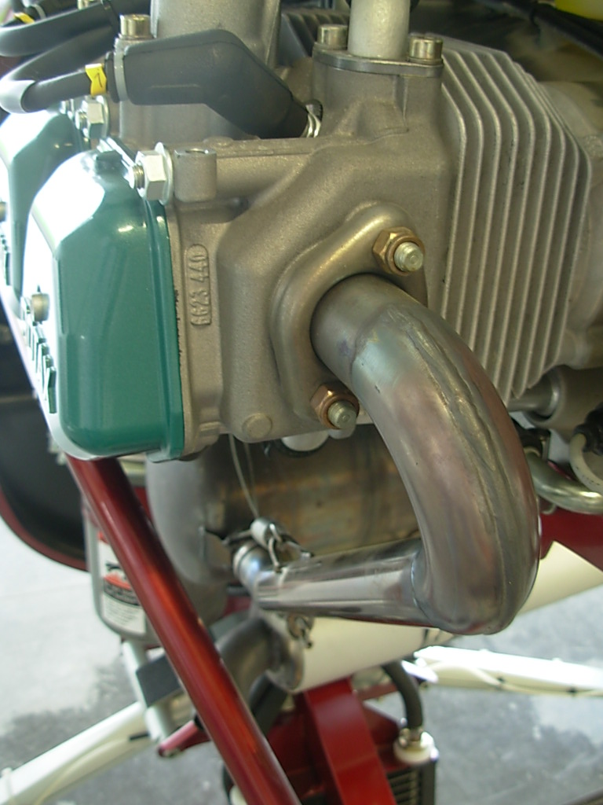
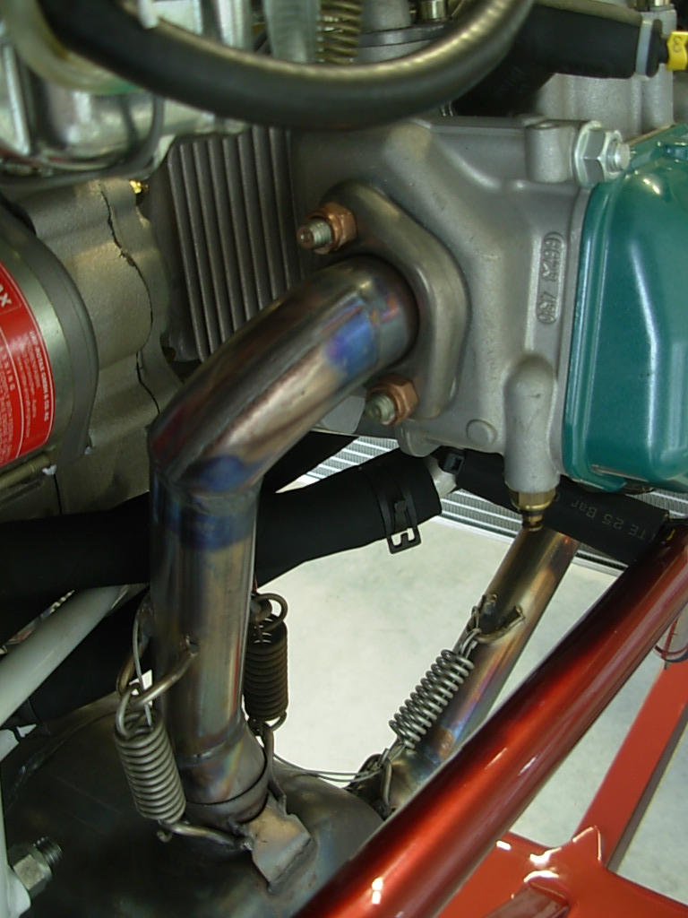
Fixation échappement, état des soudure

Slide 35
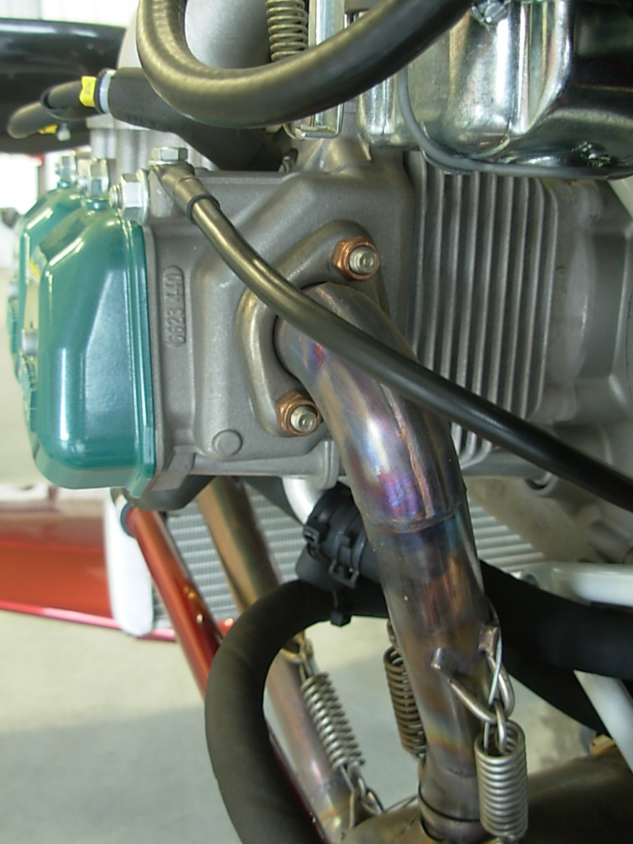
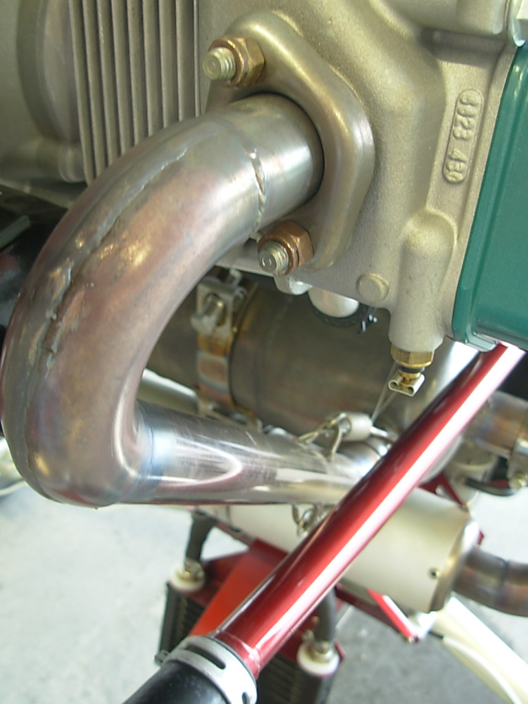
Fixation échappement, état des soudure

Slide 36
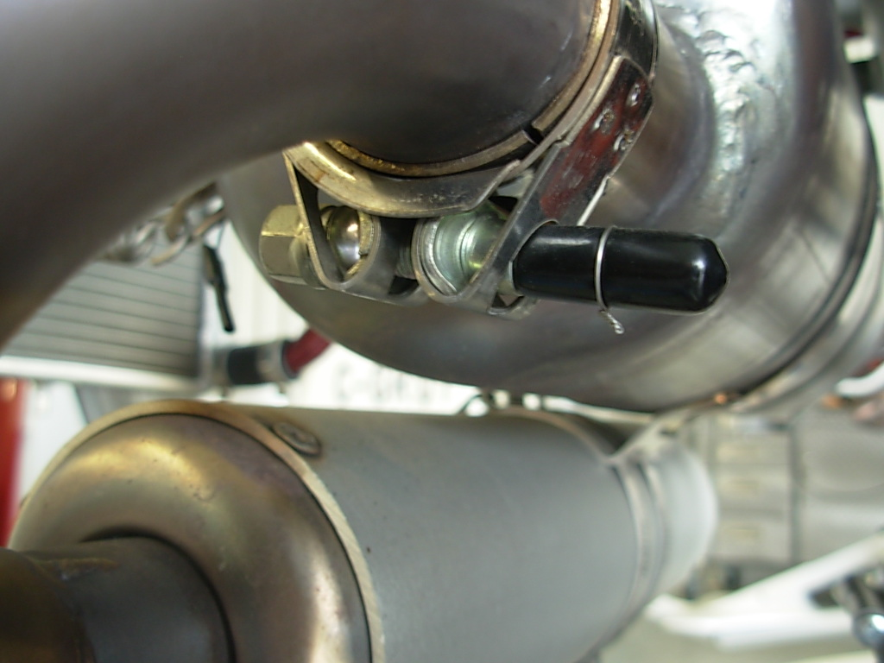
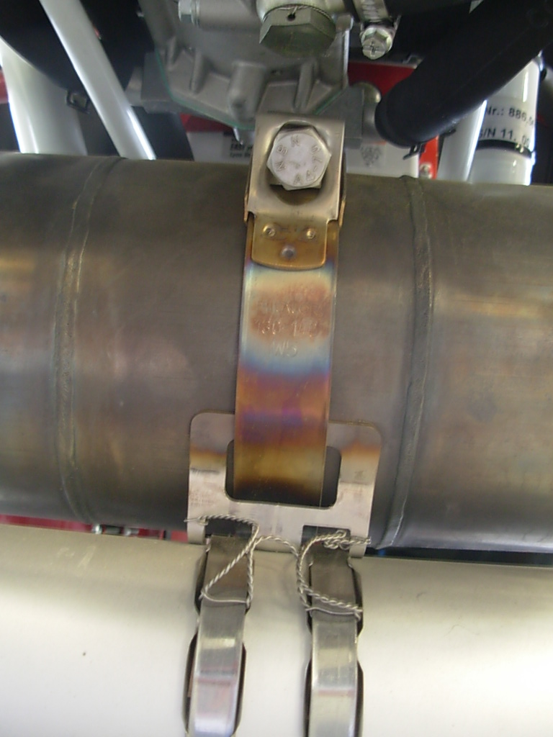
Fixation silencieux d’échappement, freinage

Slide 37
Supports moteur

Slide 38
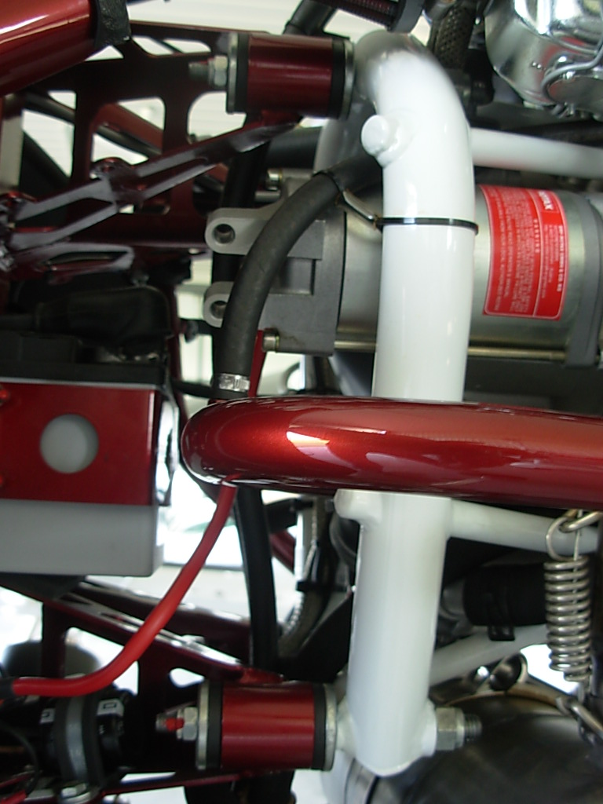
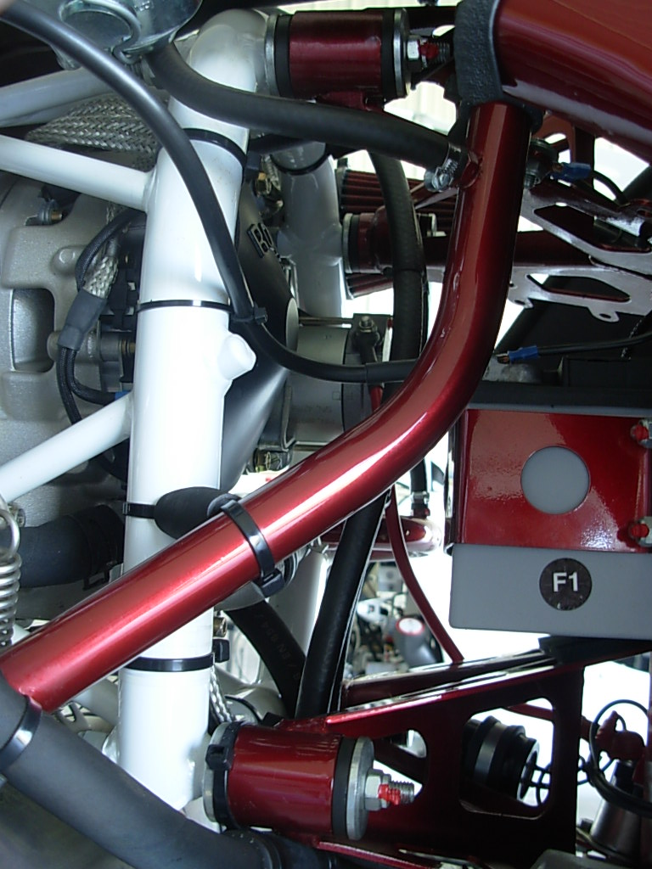
Fixations, état des silentblocs moteur

Slide 39
Hélices

Slide 40
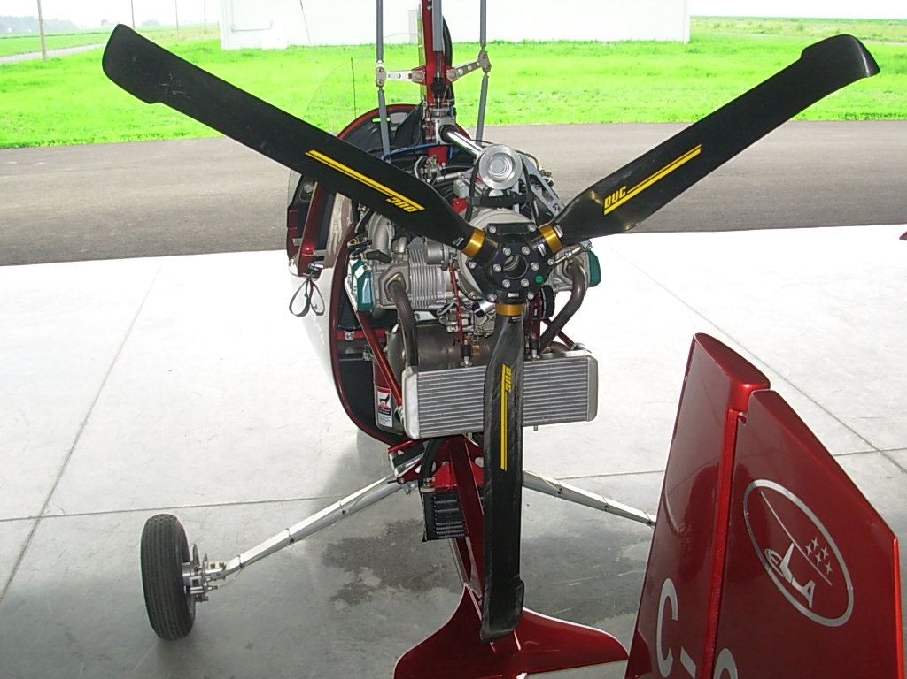
Propreté, bord d’attaque , bord de fuite, saumon, hélices non abimés

Slide 41
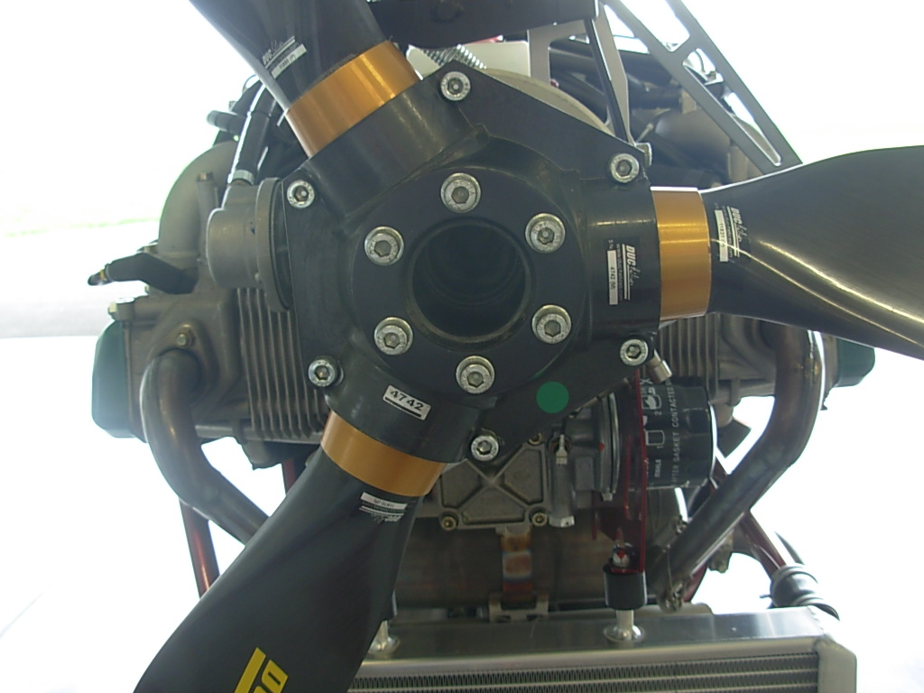
Visserie en place

Slide 42
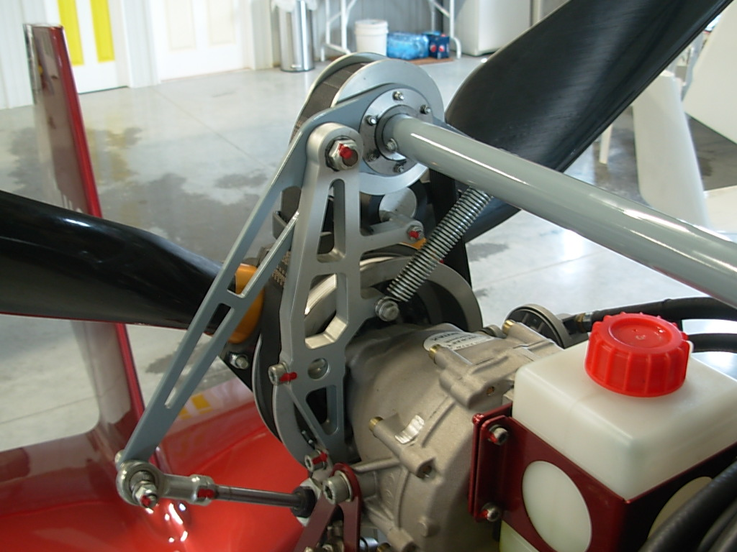
Etat de la courroie, fixation rotule et piston, pas de criques sur platines,
Ressort, état frein poulie, visserie

Slide 43
Pas de fuite au renvoi d’angle, état des soufflets, visserie, pas de criques aux barres de commandes et platines

Slide 44
Fixation du balancier aux commandes, pas de criques,
Rotules, visserie

Slide 45
Pas de criques au balancier, barres de commandes, rotules, barre de renvoi, état des soudures
Mat rotor, état des soudures

Slide 46
Fixation tête de rotor, strobe, état des soudures, freinage, connections électrique et pneumatique, visserie

Slide 47
Bendix libre et état du pignon, usure plaquettes de frein rotor

Slide 48
Fixation compte tour rotor, état du câble, usure des dents, écrou et contre-écrous

Slide 49
Aiguille de sureté en place, vis bloqué

Slide 50
Visserie, et dots couleur

Slide 51
Vérification extérieur

Slide 52
Soulever le nez et vérifier la pression , flasque et visserie, antenne transpondeur et phare

Slide 53
Fixation antenne radio, fixation pare-brise avant et arr.

Slide 54
Pression, flasque et visserie, plaquettes de frein, usure du disque, fixation au train.
Durite, visserie,
pas de fuite

Slide 55
Fixation du train, durite et by-pass durite de frein, pas de fuites
Fixation du train, et durite de frein

Slide 56
Fixation protecteur d’hélices, tension du câble,
état du câble

Slide 57
Fixation roulette et arrêt de câble

Slide 58
État des poulies et câble, fixation empennage,(4 vis)
état des soudures

Slide 59
Vérification intérieur

Slide 60
Fixation tableau de bord, visserie instrumentation, fixation instincteur

Slide 61
Aiguilles de sureté en place, usure bande anti dérapante, usure rondelle silicone
fixation plancher

Slide 62
Fixation palonniers arrière, état des câbles, arrêt de câbles et freinage, usure rondelles silicone, durcisseur de commande, fixation étrier de passager arr., fixation plancher, état des soudures mat quille

Slide 63
Fixation de la commande cyclique avant et arr., pas de criques, câblage électrique sécurisé, visserie, rivets

Slide 64
Fixation commande de gaz et frein avant et arr., câbles, niveau liquide de frein, visserie, commande souple

Slide 65
Fixation ceintures de sécurité avant et arr.

Slide 66
FIN

